Slide 1
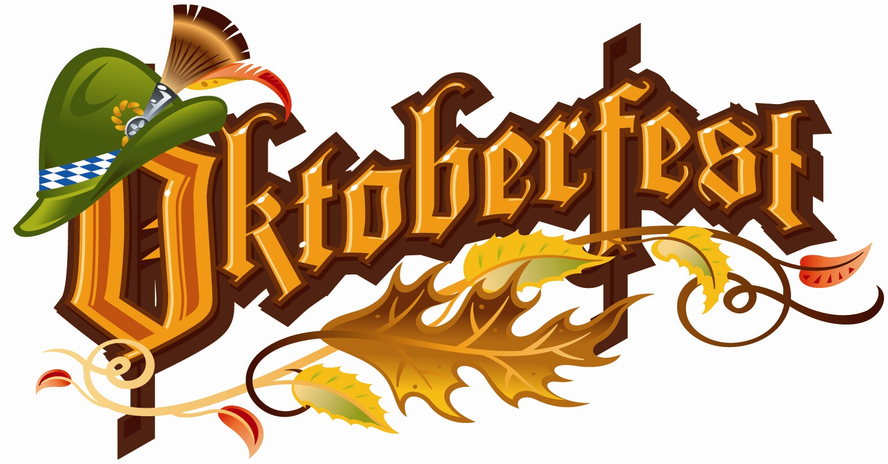

Slide 2
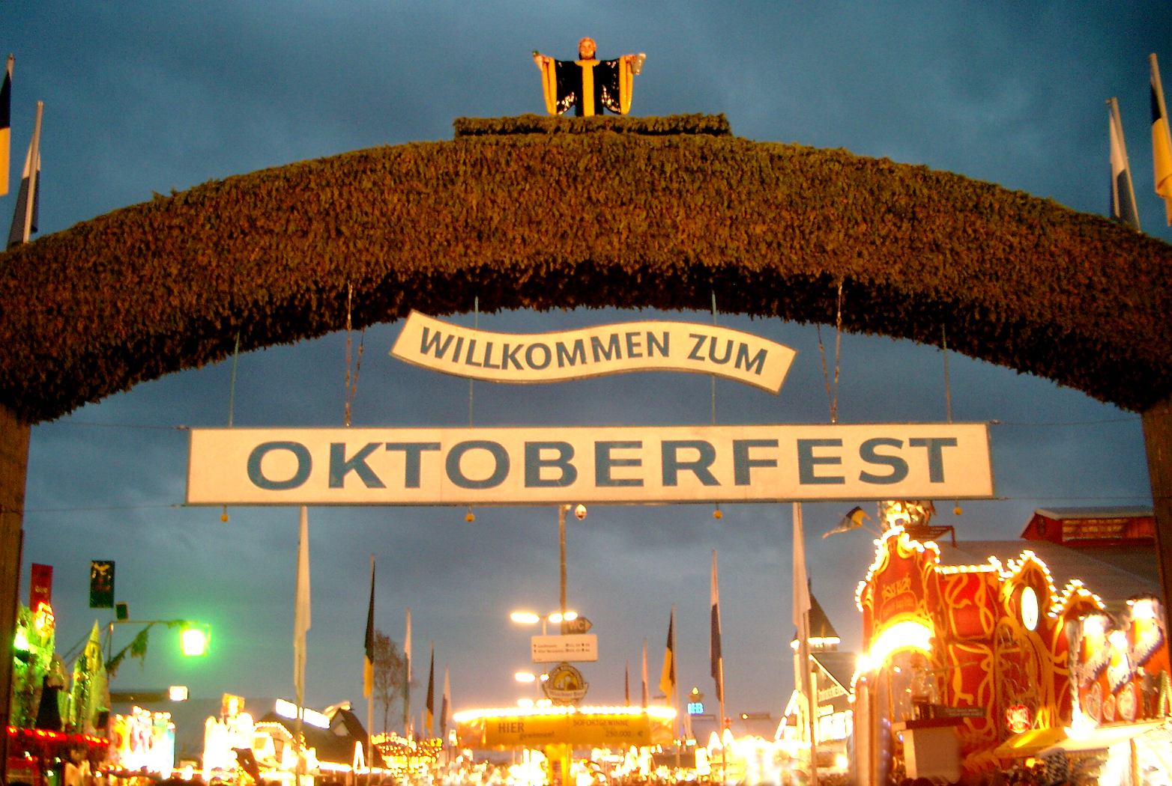
Präsentation
Das Oktoberfest ist ein sehr bekanntes Fest,
das viele Leute anzieht.Wir trinken viel Bier und finden viele Spiele.

Slide 3
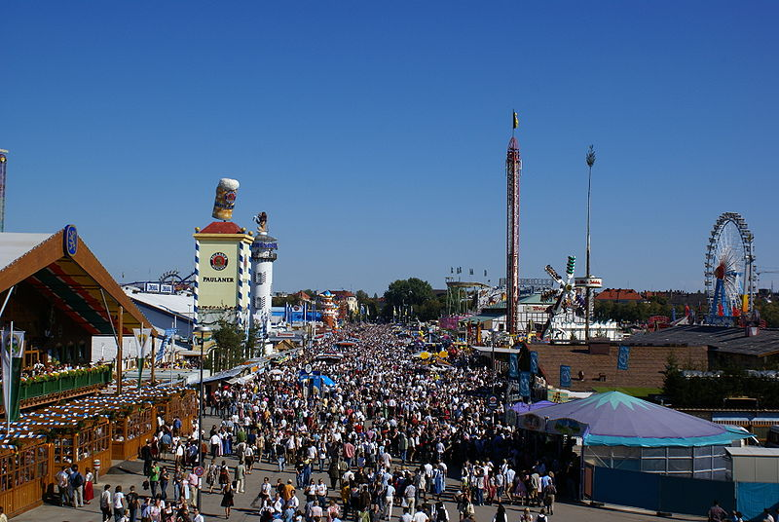
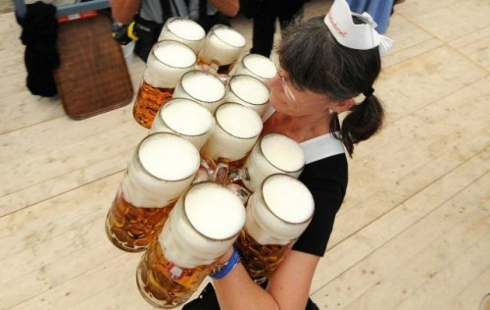
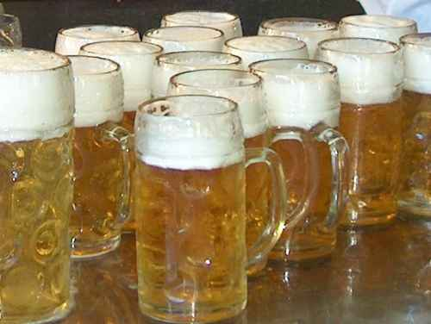
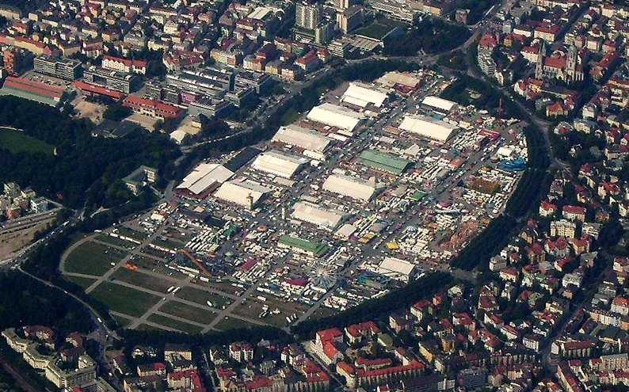
Bier und Leute

Slide 4
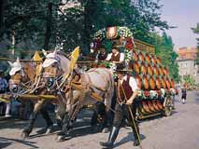
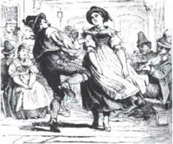
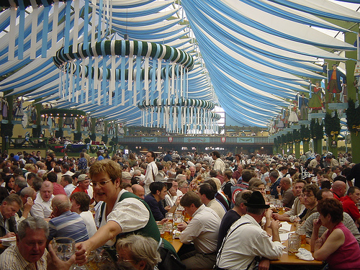
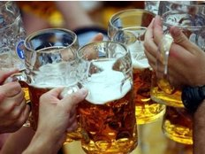
GESCHICHTE
Das Oktoberfest in München (mundartlich auch d’Wiesn) ist eines der größten Volksfeste der Welt. Es findet seit 1810 auf der Theresienwiese in München statt und wird Jahr für Jahr von über sechs Millionen Menschen besucht. Für das Oktoberfest brauen die Münchner ein spezielles Bier (Wiesn Märzen) mit mehr Stammwürze und damit auch mit höherem Alkoholgehalt
(rund 6–7 %).
Oktoberfeste waren früher in Bayern keine Seltenheit. Sie dienten dazu, das eingelagerte Märzenbier vor dem Anfang der neuen Brausaison aufzubrauchen.

Slide 5
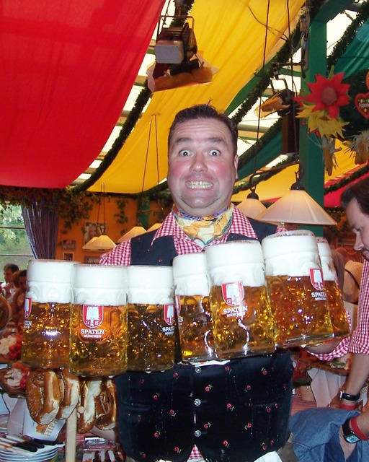
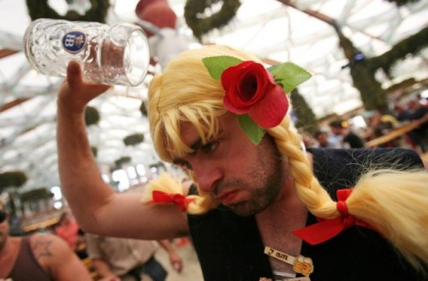
Die Stimmung ist lustig. Alle Leute sind glücklich.

Slide 6
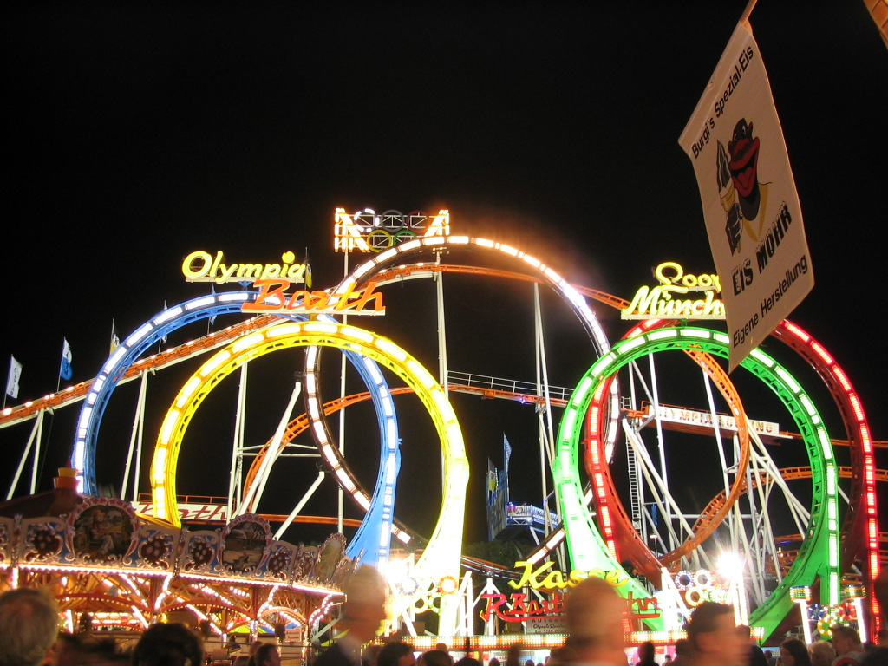
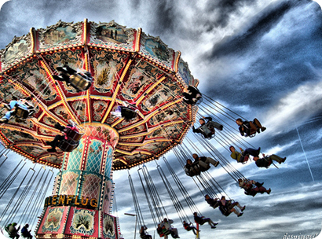
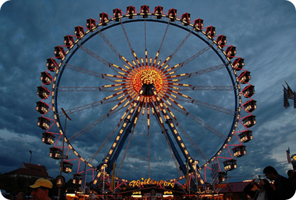
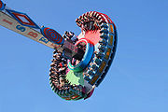
Die Fahrgeschäfte

Slide 7
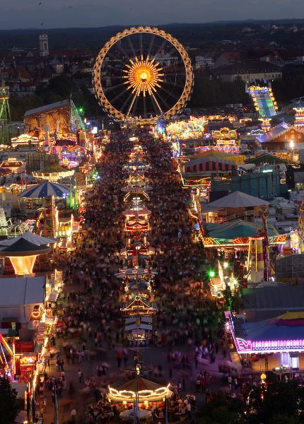
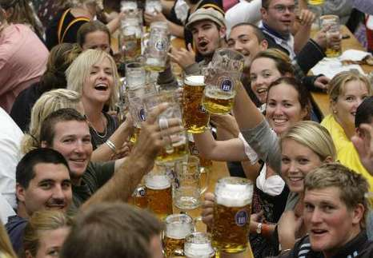
Charlotte
und
Alexandra

Slide 8
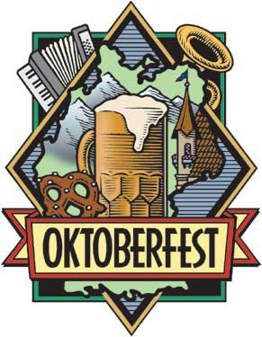
Danke schön!

